Slide 1
网络安全实验
实验三

Slide 2
类型：web安全
前期准备：PHPStudy, Burp Suite, DVWA and AntSword
攻击方式：SQL Injection, CSRF, XSS, etc.
攻击效果：达成各个小实验的要求

Slide 3
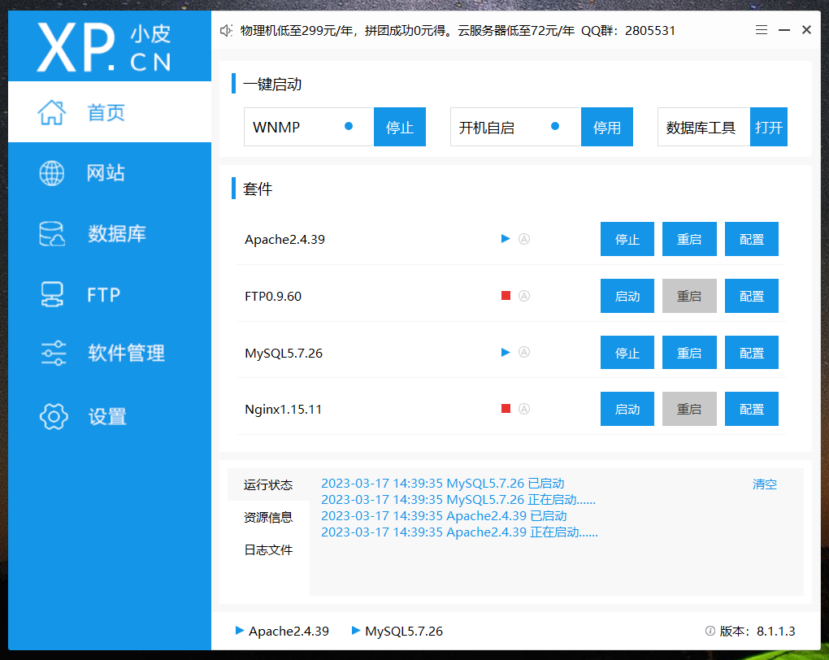
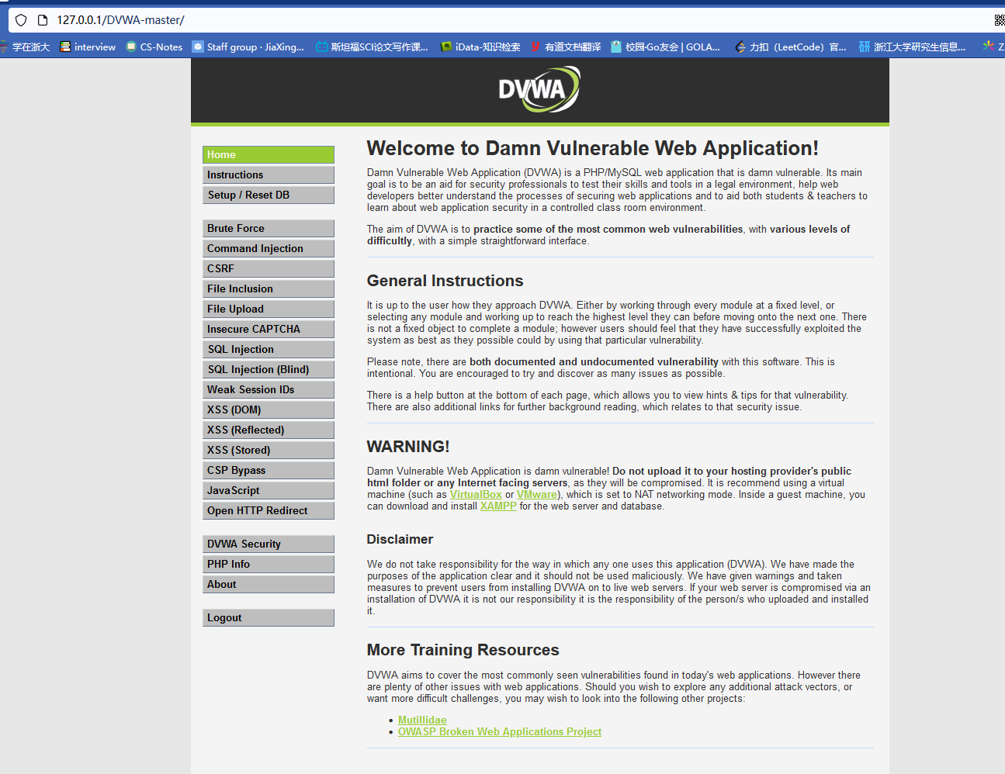
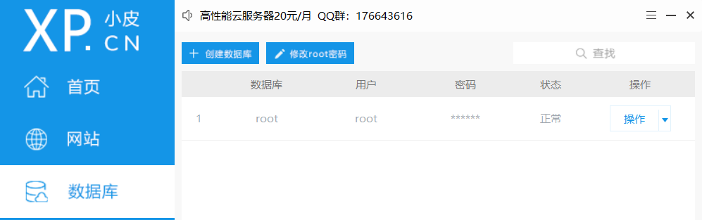
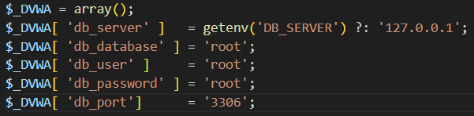
安装PHPStudy并部署DVWA(选择low难度)

Slide 4
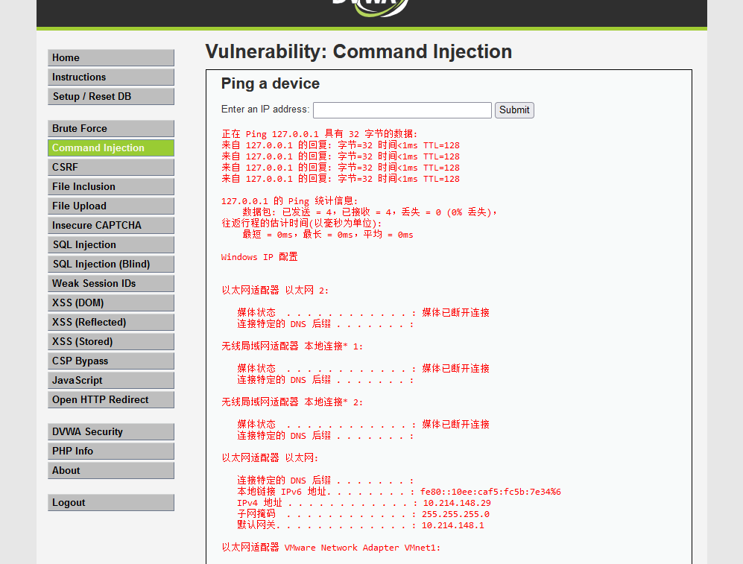
Command Injection
命令行注入，输入IP地址会发现乱码，修改编码格式（建议安装扩展Charset），测试&&执行多条指令

Slide 5
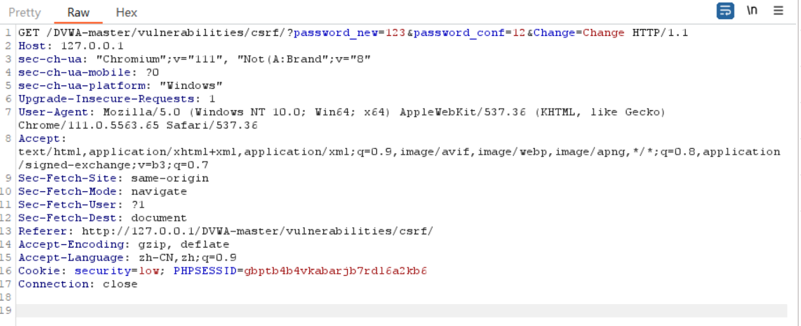
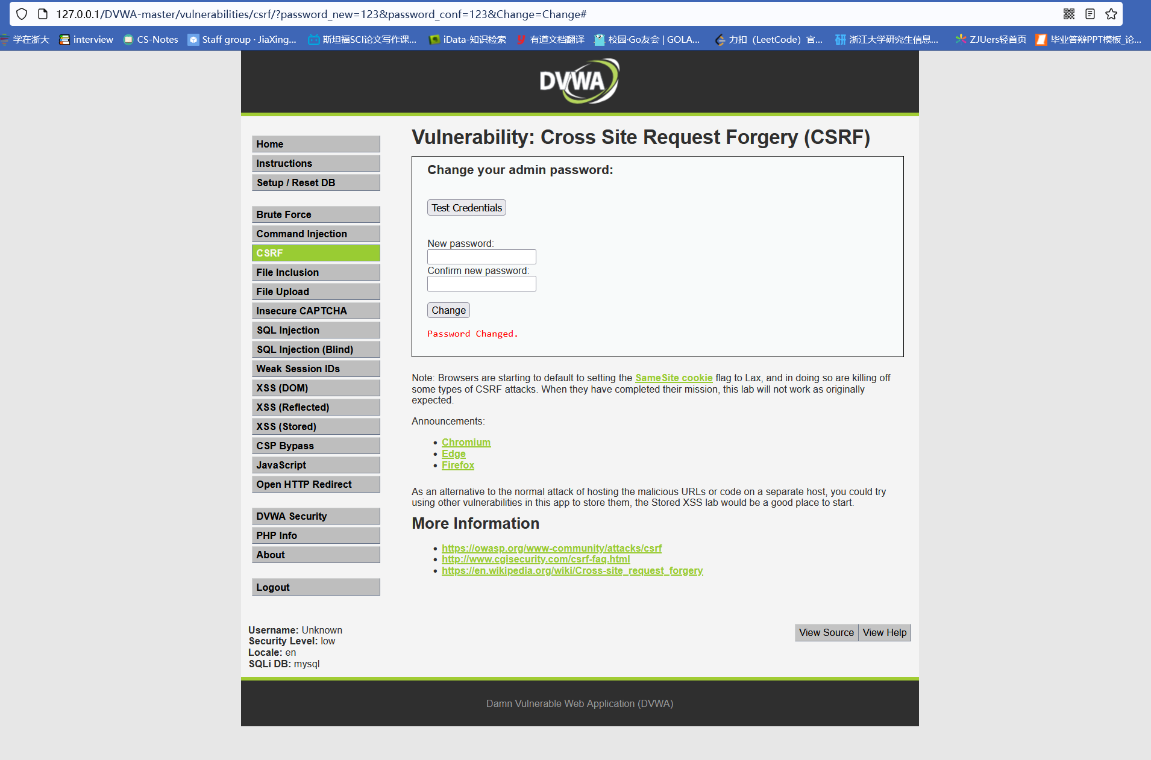
CSRF
利用受害者尚未失效的身份认证信息(cookie、session会话等)，诱骗其点击恶意链接或者访问包含攻击代码的页面，在受害人不知情的情况下以受害人的身份向服务器发送请求，从而完成非法操作
填入两个不一样的密码，抓包获取url

Slide 6
CSRF
利用该链接，另开一个页面url= http://127.0.0.1/DVWA-master/vulnerabilities/csrf/?password_new=123&password_conf=123&Change=Change#
Notes:
查看源代码并找到它，只需检查password_new是否等于没有隐藏令牌的password_conf。因此，我们可以伪造一个url来吸引人们点击。

Slide 7
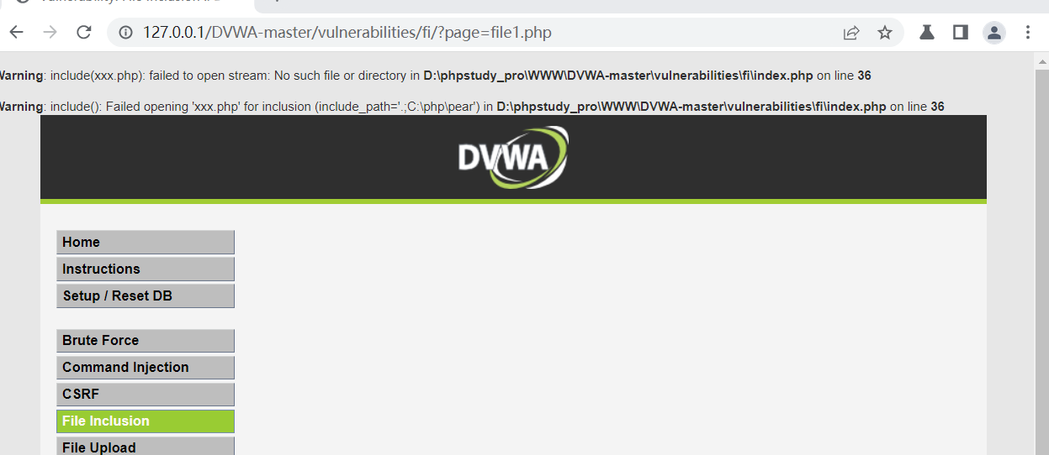
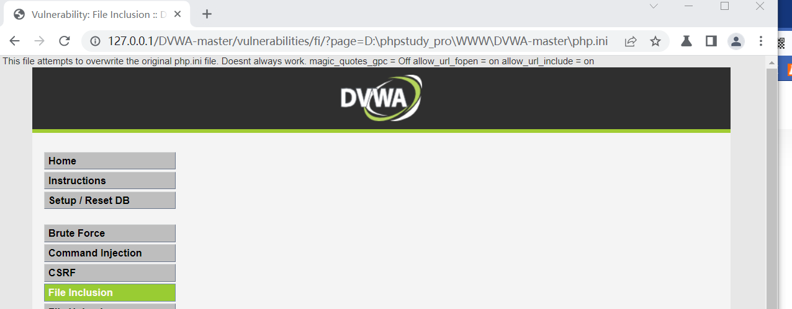
File Inclusion
输入一个不存在的文件，报错泄露源文件地址
根据源地址可以查看相关文件
Notes:
点右下角的View Help，File Inclusion这套关卡要求读取../hackable/flags/fi.php这个文件中的5个引用，也就是5个名言名句

Slide 8
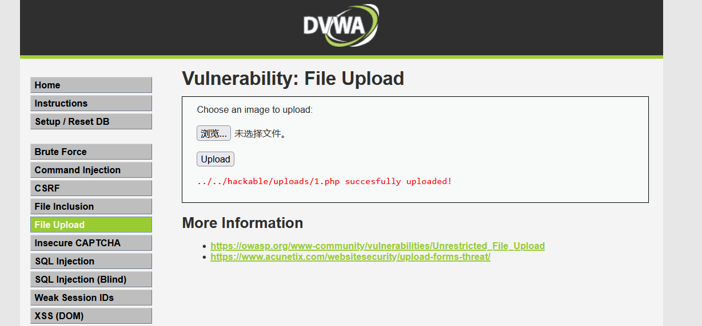
File Upload
上传.php木马文件成功后，会显示文件路径

Slide 9
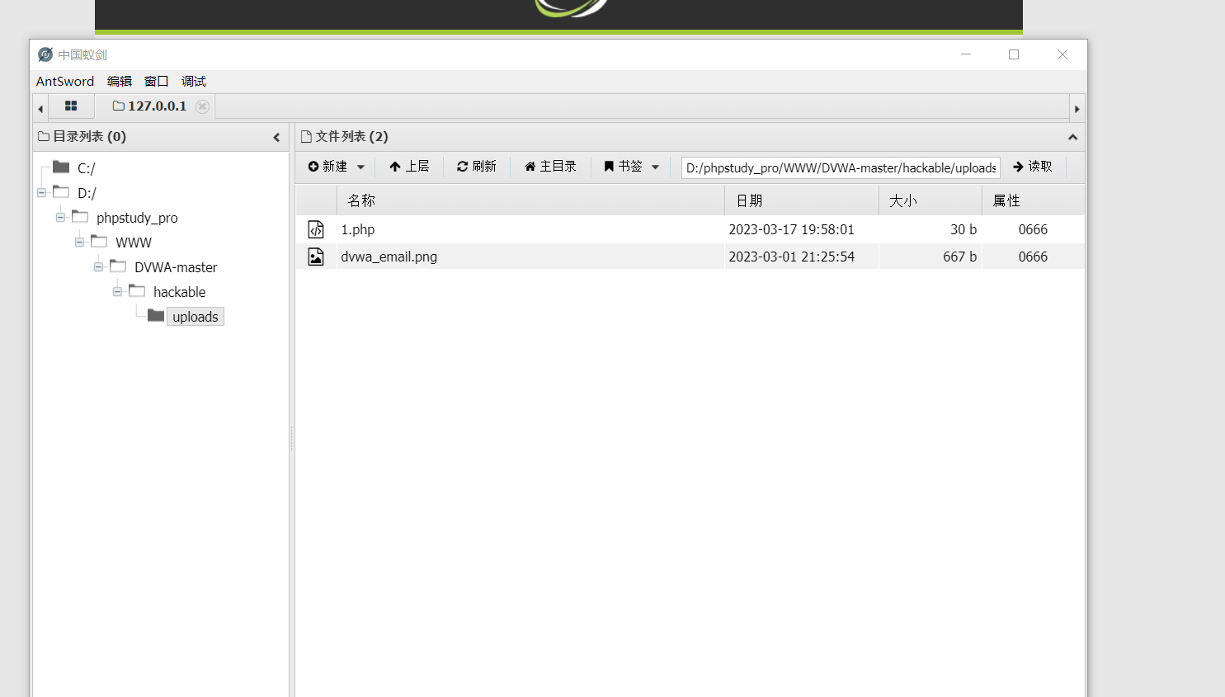
File Upload
用AntSword连接返回的地址，即可查看相关文件

Slide 10
SQL Injection
通过注入恶意的SQL命令，破坏SQL查询语句的结构
判断是否存在SQL注入（字符型还是数字型）
判断字段数
使用union联合查询获取当前数据库，版本号及用户
获取数据库中的表和字段名
查询密码并解码
数字型：
select email from member where id=$id
输入：1 or 1=1
select email from member where id=1 or 1=1
字符型：
select email from member where id='$id'
输入：1 or 1=1
select email from member where id='1 or 1=1'
输入：' or 1=1 #
select email from member where id=' ' or 1=1 # '
Notes:
数字型：
select email from member where id=$id
其中 $id 为 我们输入的值 ，当输入1，2，3正常数字 ，正常返回，但是如果 输入 1 or 1=1 则为永真，即：
select email from member where id=1 or 1=1
字符型：
select email from member where id='$id'
与之前不同的是，$id 上多加了一个引号 ' ' ,因此，如过在向之前一样输入 1 or 1=1，后台就会变成：
select email from member where id='1 or 1=1'
很明显这样肯定会数据报错，因此如何过滤引号是关键 ，例如可以输入 ' or 1=1 # 其中，井号键表示注释一行：
select email from member where id=' ' or 1=1 # '
这样查询又为永真

Slide 11
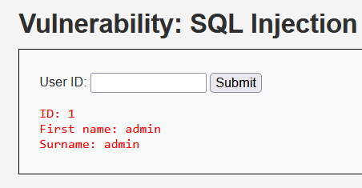
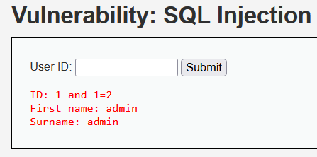
SQL Injection
通过注入恶意的SQL命令，破坏SQL查询语句的结构
判断是否存在SQL注入（字符型还是数字型）
判断字段数
使用union联合查询获取当前数据库，版本号及用户
获取数据库中的表和字段名
查询密码并解码
字符型注入
Notes:
数字型：
select email from member where id=$id
其中 $id 为 我们输入的值 ，当输入1，2，3正常数字 ，正常返回，但是如果 输入 1 or 1=1 则为永真，即：
select email from member where id=1 or 1=1
字符型：
select email from member where id='$id'
与之前不同的是，$id 上多加了一个引号 ' ' ,因此，如过在向之前一样输入 1 or 1=1，后台就会变成：
select email from member where id='1 or 1=1'
很明显这样肯定会数据报错，因此如何过滤引号是关键 ，例如可以输入 ' or 1=1 # 其中，井号键表示注释一行：
select email from member where id=' ' or 1=1 # '
这样查询又为永真

Slide 12
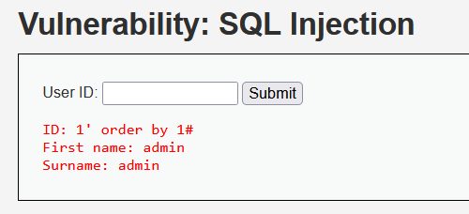
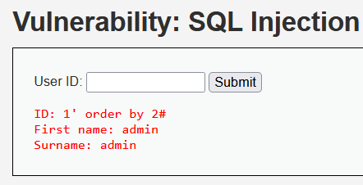
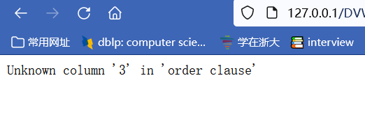
SQL Injection
字段为2
Notes:
ORDER BY 关键字用于对结果集按照一个列或者多个列进行排序。

Slide 13
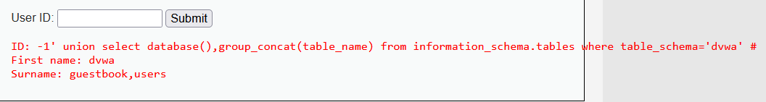
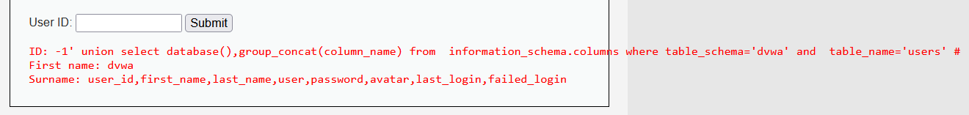
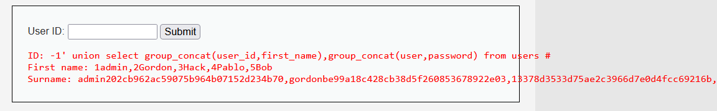
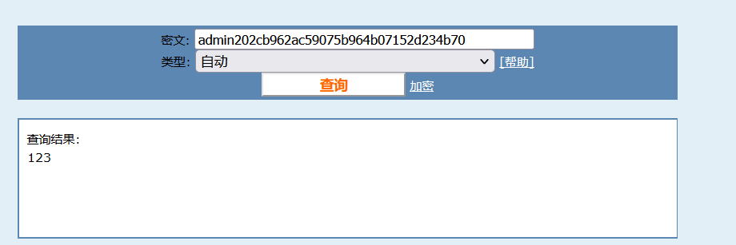
SQL Injection
Notes:
SQL UNION 操作符合并两个或多个 SELECT 语句的结果。

Slide 14
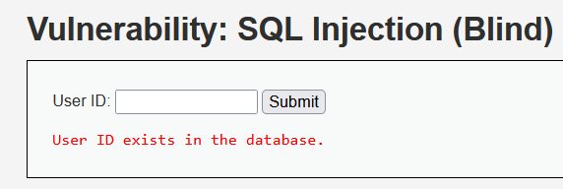
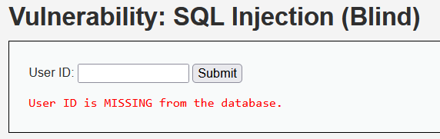
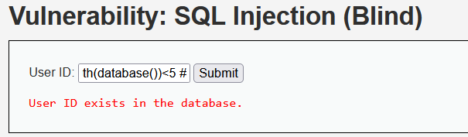
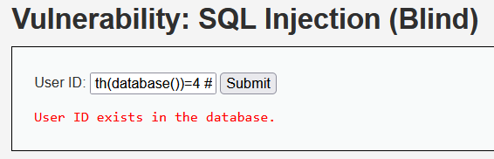
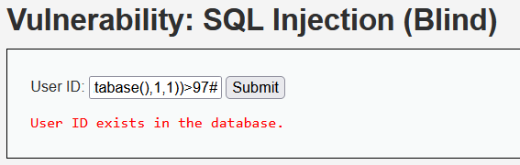
SQL Injection(Blind)
1. 判断注入类型（分别查询数字和字符，根据返回信息判断为字符型注入）
2. 确定数据库的名字的长度以及数据库的名字（二分查找）
知道数据库名字长度为4，判断大小写，然后二分查找确认名字即可
Notes:
当攻击者执行SQL注入攻击时，有时服务器会响应来自数据库服务器的错误消息，抱怨SQL查询的语法不正确。盲SQL注入与普通SQL注入相同，除了当攻击者试图利用应用程序时，他们得到的不是有用的错误消息，而是开发人员指定的通用页面。这使得利用潜在的SQL注入攻击变得更加困难，但并非不可能。攻击者仍然可以通过SQL语句询问一系列True和False问题来窃取数据

Slide 15
SQL Injection(Blind)
3. 确认数据库中表的数量
4. 确认数据库中表名的长度
5. 确认数据库中表的名字
6. 确认user表中的字段数
7. 确认users表中8个字段长度
8. 确认users表中的8个字段长度
9. 获取user和password的字段值

Slide 16
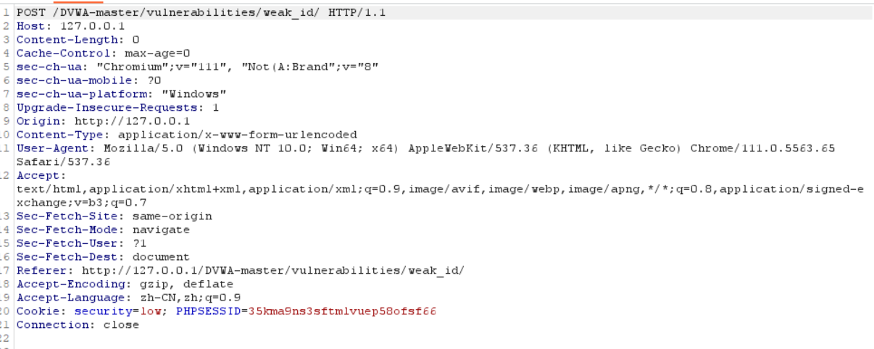
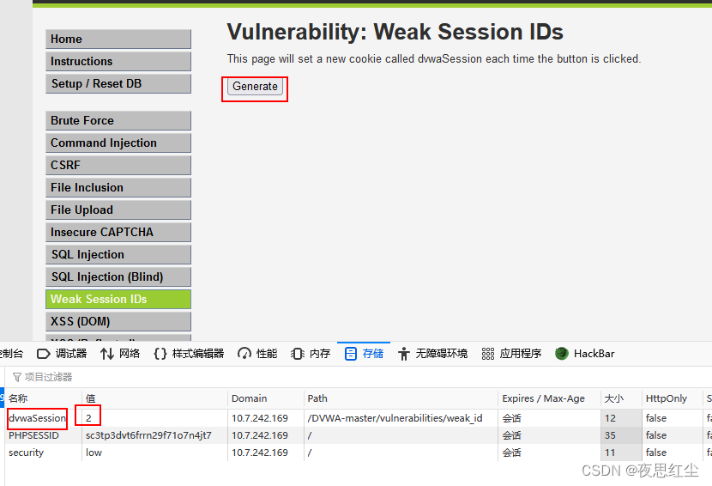
Weak Session IDs
获取SessionID以获取访问权限，绕过密码登录
每重放一次，dvwaSession增加1

Slide 17
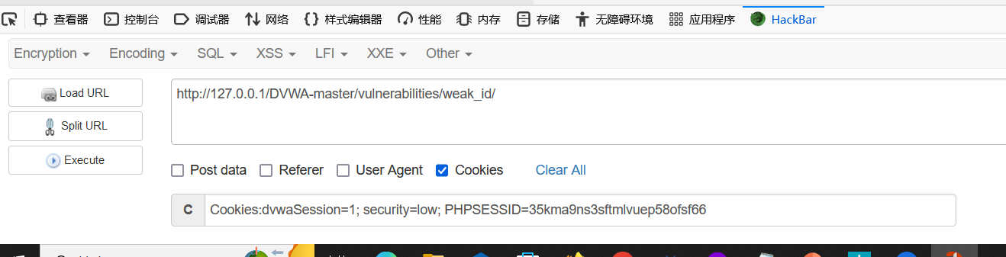
Weak Session IDs
构造payload：dvwaSession=2; security=low; PHPSESSID=35kma9ns3sftmlvuep58ofsf66（使用火狐浏览器中的Hackbar插件，先清除登录cookie）
会发现直接进入页面，跳过了登录界面

Slide 18
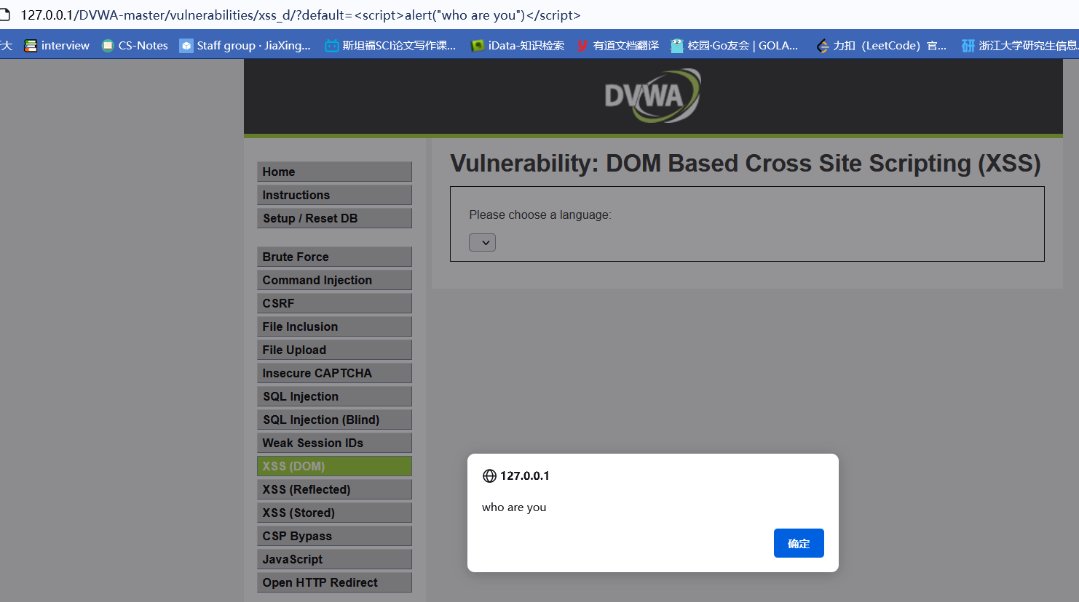
XSS(DOM)
跨站脚本攻击（基于DOM树）
Notes:
对于服务器端来说，html是数据（字符串）；对于浏览器端来说，html是指令。XSS的原理，就是破坏html/css/js的构造。
由于浏览器解析机制导致的漏洞，服务器不参与响应。

Slide 19
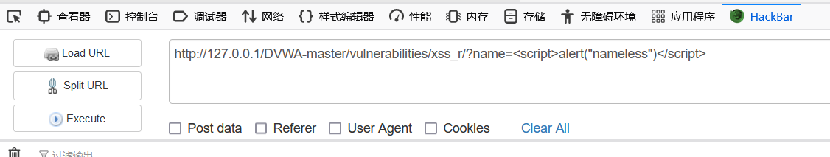
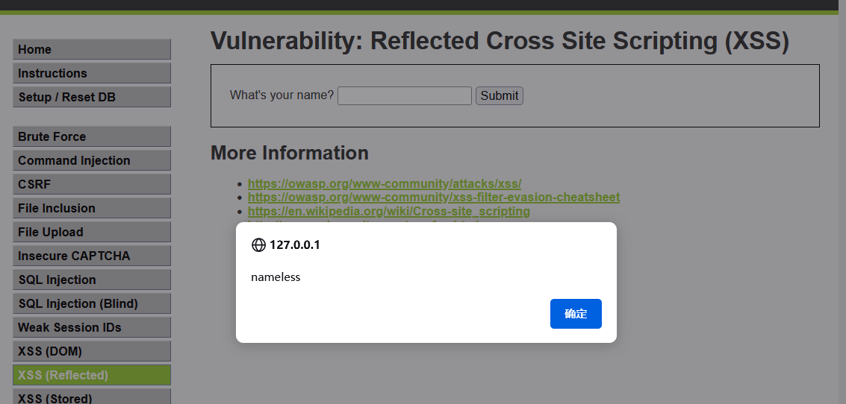
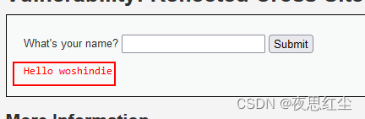
XSS(Reflected)
跨站脚本攻击（反射型）：
直接通过$_GET方式获取name的值，之后未进行任何编码和过滤，导致用户输入一段js脚本会执行
Notes:
服务器参与响应，用户一次性输入，通常通过URL参数传递，控制了页面的输出。

Slide 20
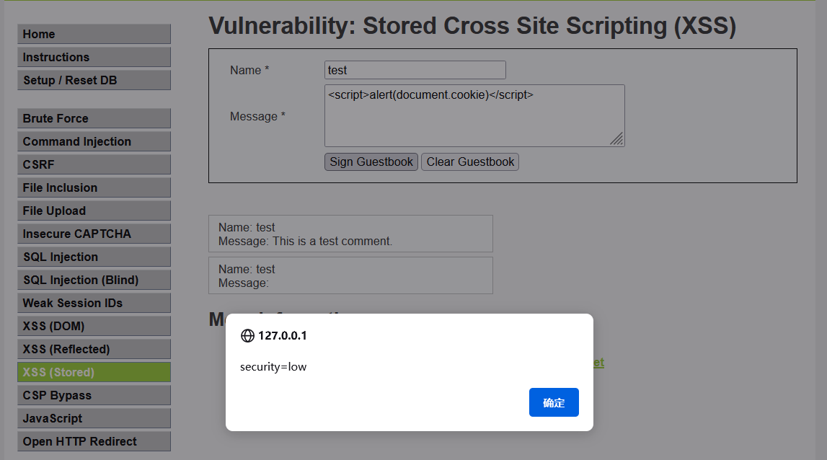
XSS(Stored)
跨站脚本攻击（存储型）
Notes:
服务器参与响应，数据存入了数据库。

Slide 21
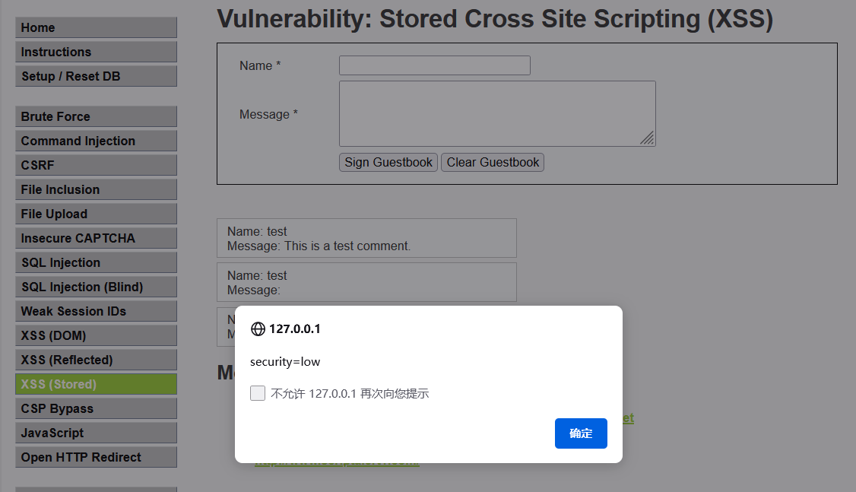
XSS(Stored)
只要返回该页面，就会弹出该窗口

